Slide 2

LẬP TRÌNH HƯỚNG ĐỐI TƯỢNG – IT3103
Nhóm 29:
20226097 Phạm Thường Vi
20225683 Đinh Đình Hải Việt
20225684 Hoàng Quốc Việt
20226098 Nguyễn Hoàng Việt
20225777 Vũ Hoàng Việt
Chủ đề 4:
Ứng dụng mô phỏng các thuật toán sắp xếp: Insertion sort, Bubble sort, Quick sort
GVHD: TS. Nguyễn Thị Thu Trang

Slide 3
PHÂN CÔNG NHIỆM VỤ
Họ và tên | MSSV | Nhiệm vụ
Phạm Thường Vi | 20226097 | Báo cáo + slide
Nguyễn Hoàng Việt | 20226098 | Code
Hoàng Quốc Việt | 20225684 | Báo cáo + slide
Đinh Đình Hải Việt | 20225683 | Code
Vũ Hoàng Việt | 20225777 | Code

Slide 4
Mô tả Mini-Project
Tổng quan
Dự án là một ứng dụng giao diện đồ họa (GUI) dùng để mô phỏng ba thuật toán sắp xếp phổ biến: Bubble Sort, Quick Sort, và Insertion Sort. Mục tiêu là giúp người dùng hiểu cách từng thuật toán hoạt động trên một mảng thông qua biểu diễn trực quan.
Yêu cầu
Input: Người dùng nhập mảng thủ công (các số cách nhau bằng dấu phẩy) hoặc tạo mảng ngẫu nhiên.
Process: Người dùng chọn một thuật toán sắp xếp để bắt đầu mô phỏng. Từng bước sắp xếp sẽ được hiển thị trực quan.
Output: Hiển thị chi tiết từng bước trong quá trình sắp xếp mảng.
Điều hướng: Người dùng có thể quay lại menu chính bất cứ lúc nào.
Help Menu: Cung cấp hướng dẫn cơ bản về cách sử dụng ứng dụng.

Slide 5
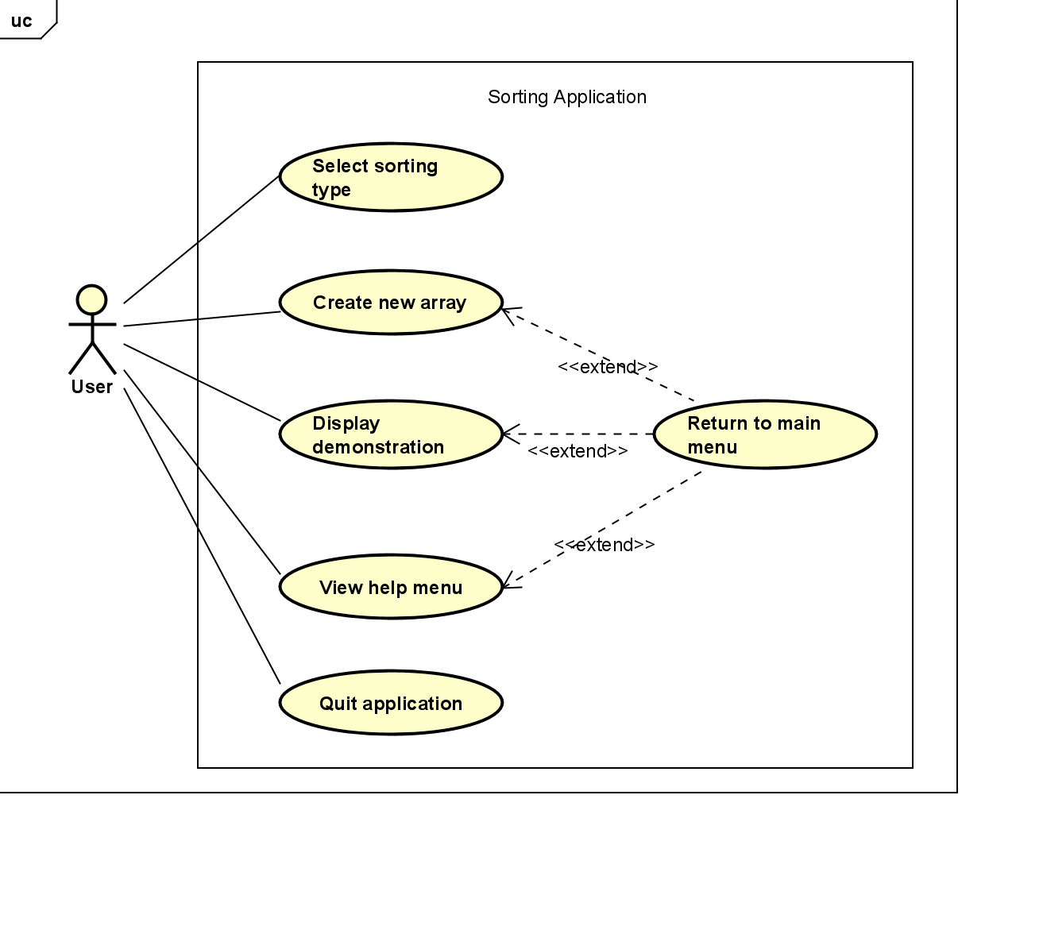
USE CASE

Slide 6
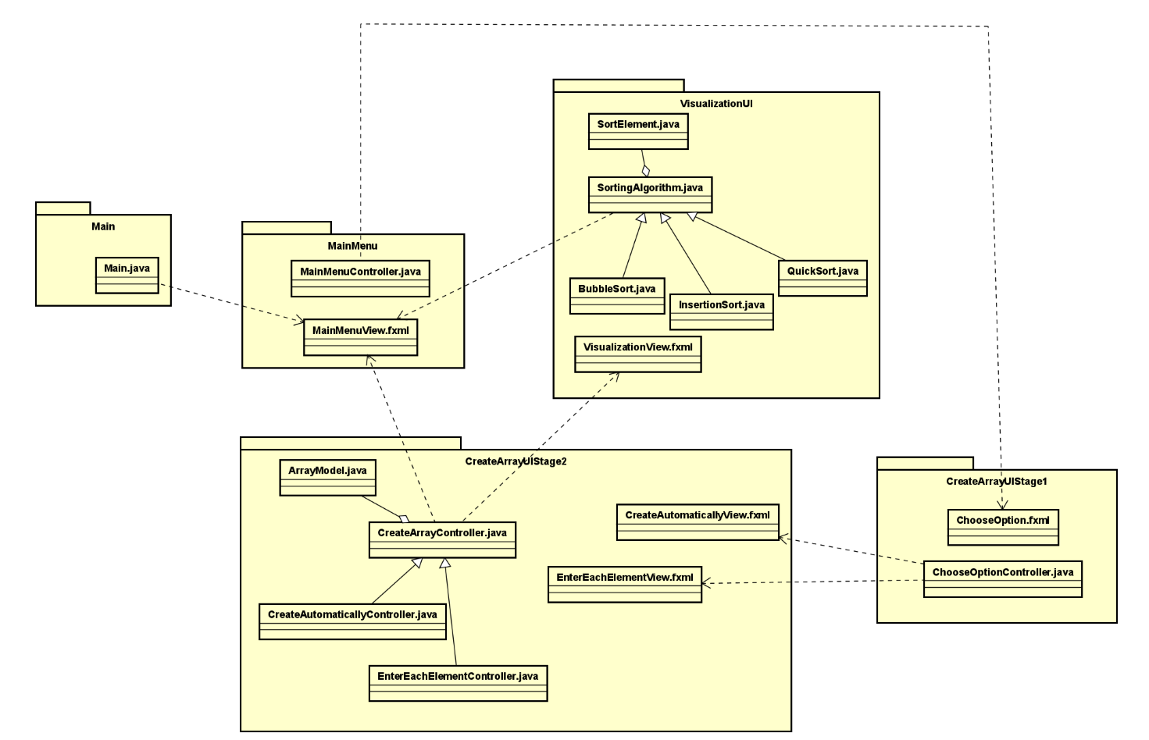
General class diagram

Slide 7
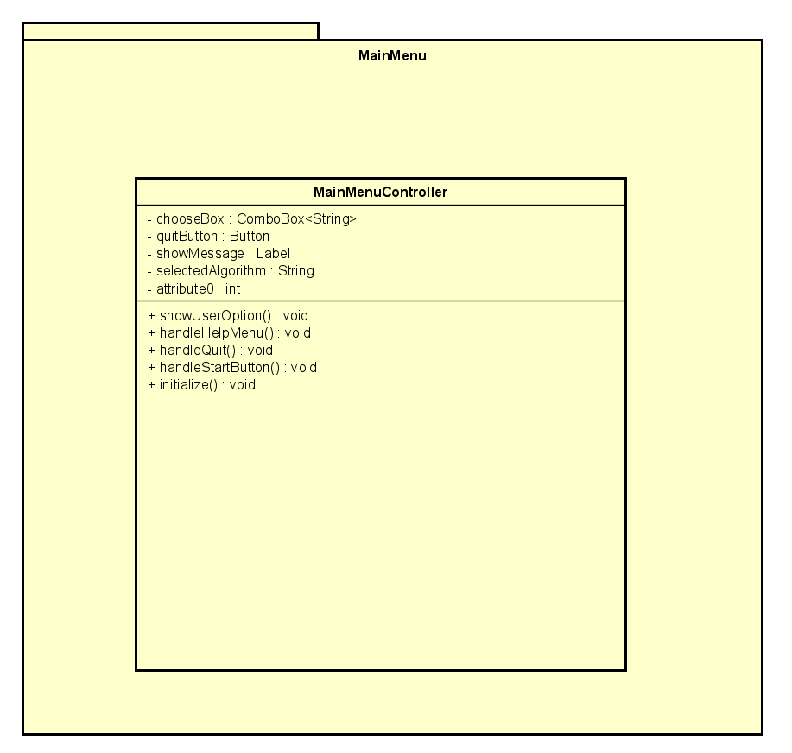
Package MainMenu
Đây là package chịu trách nhiệm quản lý giao diện chính của ứng dụng.
Cung cấp các chức năng cơ bản như chọn thuật toán sắp xếp, xem hướng dẫn, và thoát ứng dụng.

Slide 8
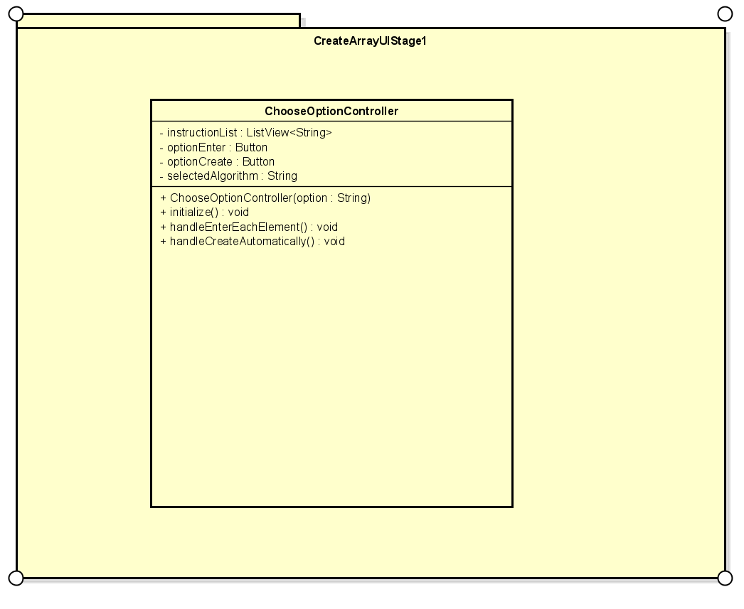
Package CreateArrayUIStage1
Đây là giai đoạn đầu tiên trong quá trình tạo mảng.
Cung cấp giao diện để người dùng nhập số phần tử của mảng và chọn cách tạo mảng: Nhập thủ công/ Tạo ngẫu nhiên.

Slide 9
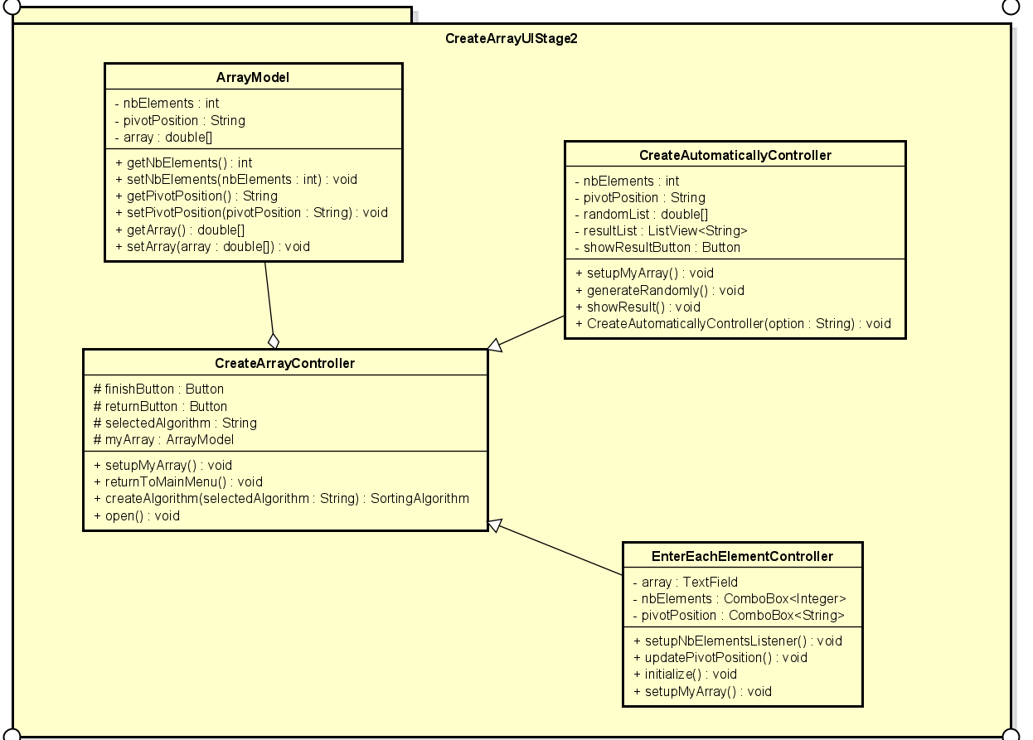
Package CreateArrayUIStage2
Quản lý quá trình tạo mảng chi tiết.
Cho phép người dùng:
+ Nhập từng phần tử của mảng (nếu chọn thủ công).
+ Xem mảng đã được tạo ngẫu nhiên(nếu chọn ngẫu nhiên)
Hiển thị thông báo lỗi nếu người dùng nhập thiếu phần tử khi chọn cách nhập thủ công.

Slide 10
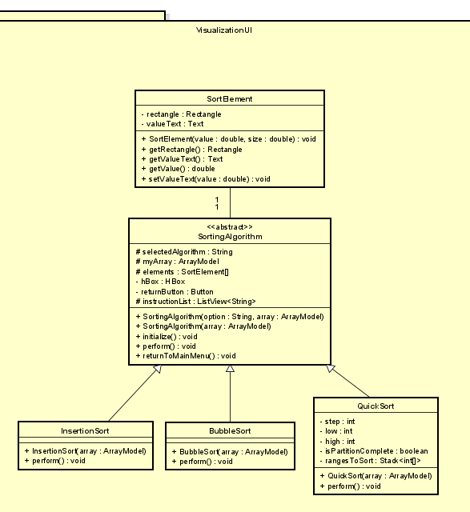
Package VisualizationUI
Thực hiện chức năng trình diễn thuật toán (demonstration).
Cung cấp các chế độ xem như step by step (từng bước) hoặc final step (sau khi hoàn thành).
Hiển thị trực quan cách các phần tử trong mảng được thay đổi qua từng bước của thuật toán.

Slide 11
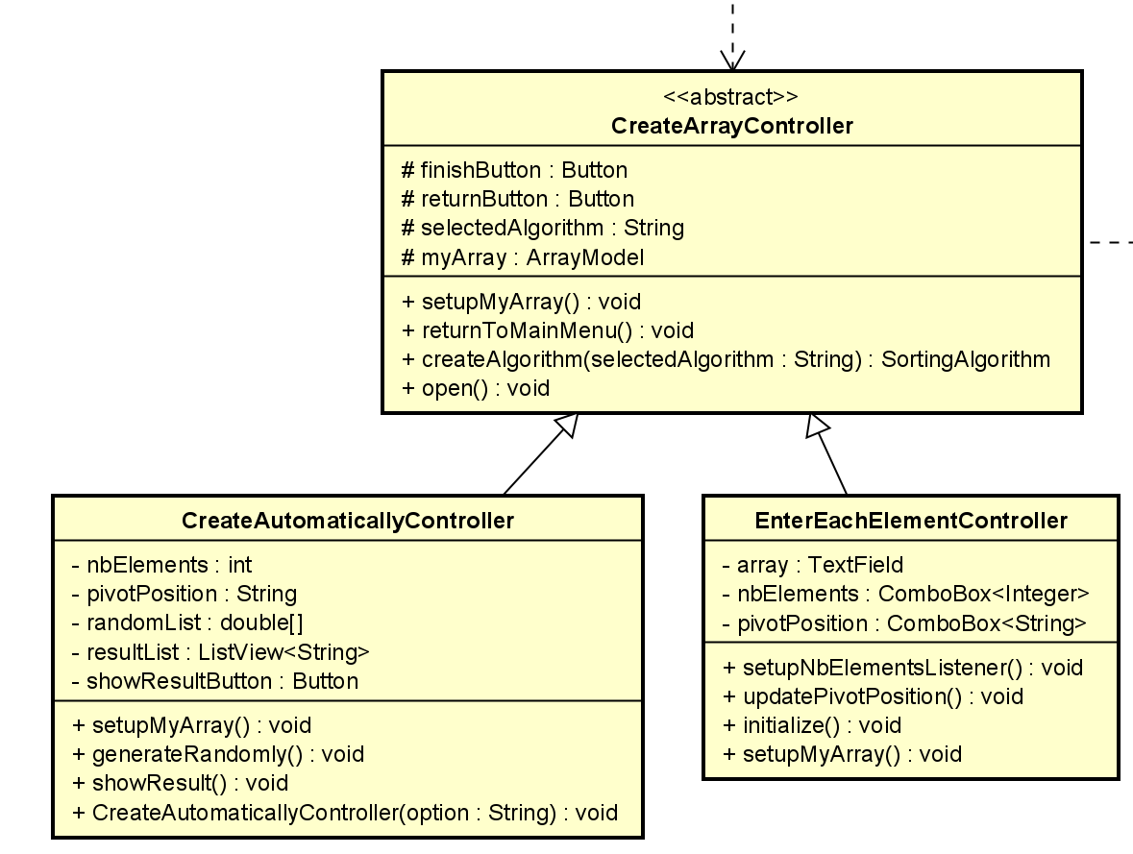
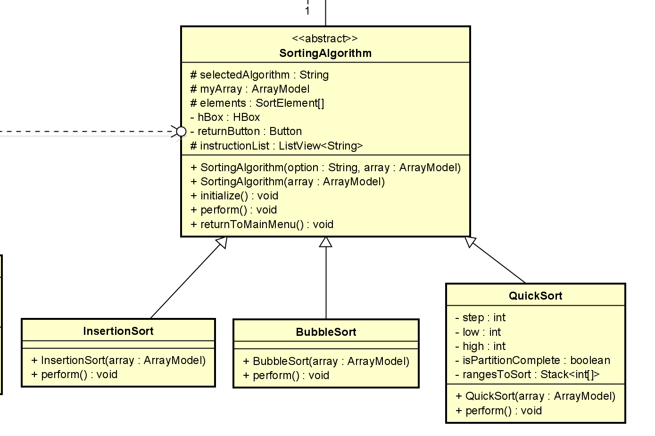
Inheritance

Slide 12
Polymorphism
Polymorphism cho phép các lớp con cung cấp phiên bản riêng của phương thức được định nghĩa trong lớp cha.
Các lớp con BubbleSort, InsertionSort, QuickSort kế thừa từ lớp cha SortingAlgorithm và thực thi (override) phương thức perform(), displayStep() để thực hiện logic riêng biệt cho từng thuật toán.
Lớp con CreateAutomaticallyController, EnterEachElementController kế thừa từ lớp cha CreateArrayController và thực thi (override) phương thức setupMyArray()

Slide 13
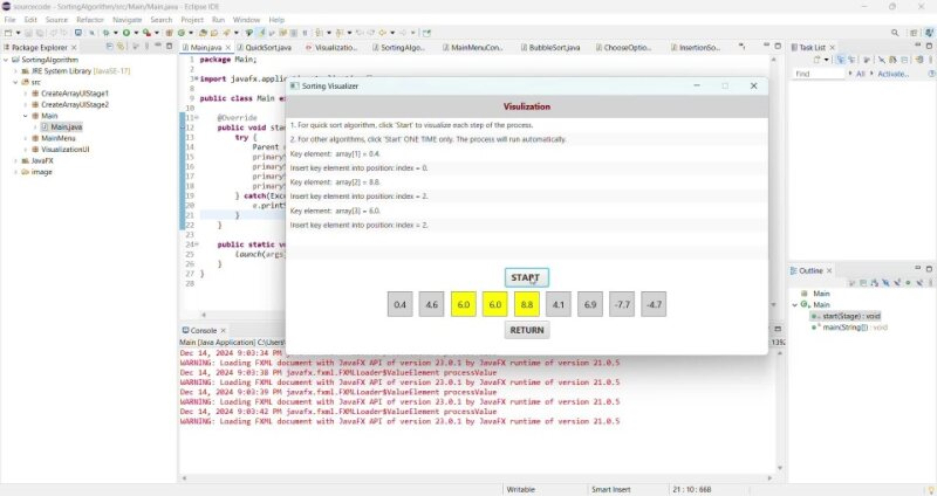
demo insertion sort

Slide 14
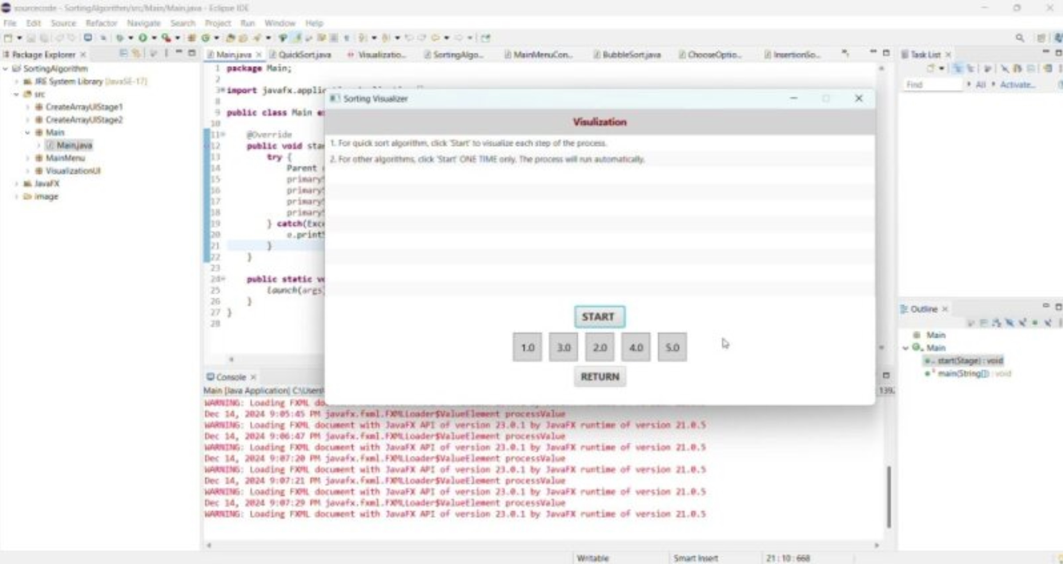
demo bubble sort

Slide 15
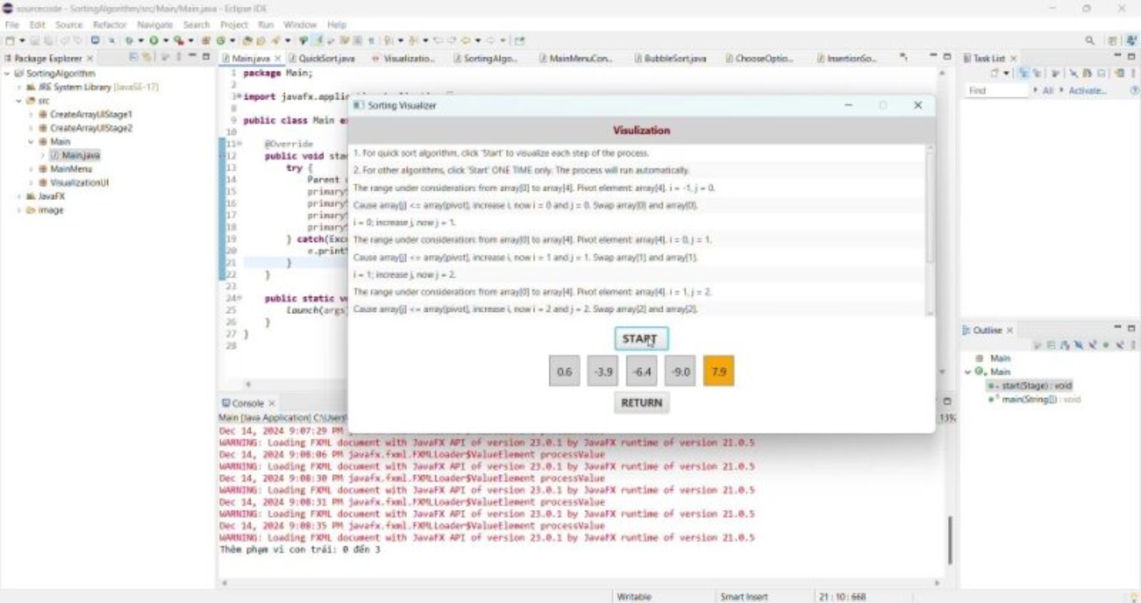
demo quick sort

Slide 17
THANK YOU !

